Slide 1
БЮДЖЕТ НА 2024 год и плановый период 2025-2026годов
Пудомягское сельское поселение
Гатчинского муниципального района
Ленинградской области

Slide 2
Уважаемые жители Пудомягского сельского поселения!
Предоставляем вашему вниманию БЮДЖЕТ ПУДОМЯГСКОГО СЕЛЬСКОГО ПОСЕЛЕНИЯ НА 2024 год и плановый период 2025-2026 годов, подготовленный на основе решения Совета депутатов Пудомягского сельского поселения от 21.12.2023 №237 «О бюджете Пудомягского сельского поселения Гатчинского муниципального района Ленинградской области на 2024 г. и плановый период 2025-2026 гг. ».
Бюджет для граждан разработан с целью обеспечения прозрачности и открытости бюджетного процесса путем информирования жителей о бюджете Пудомягского сельского поселения в доступной форме.
Бюджет для граждан подготовлен администрацией (отдел бюджетного учета и отчетности) Пудомягского сельского поселения.
Место нахождения: Ленинградская область, Гатчинский район, пос. Лукаши, ул. Ижорская, д.8
Телефон: (881371) 64-730
Факс: (881371) 64-730
Адрес электронной почты: pudomyagskoesp@mail.ru

Slide 3
Бюджет для граждан предназначен для раскрытия информации о бюджете в простой и доступной для граждан форме.
Слайды раскрывают основные аспекты бюджетного процесса в муниципальном образовании Пудомягское сельское поселение, содержит сведения об основных параметрах бюджета, структуре доходов и расходов местного бюджета.

Slide 4
Территория Пудомягского сельского поселения расположена на возвышенности, вдоль русла реки Ижора. Протяженность поселения с севера на юг составляет около 20 км. Поселение расположено между гор. С-Петербургом (пригородная зона С-Петербурга) и гор. Гатчина.
Граничащие территории:
С севера – С-Петербург
С Северо-востока - г. Коммунар
С Северо – запада – Веревское поселение
С юга – Новосветское поселение
С юго - востока – Сусанинское поселение
Населенные пункты Пудомягского СП расположены вдоль региональной автомобильной трассы Красное Село – Гатчина – Павловск. Железные дороги по территории поселения не проходят, до ближайшей станции Антропшино 4 км. Площадь земель Пудомягского сельского поселения составляет 6900 га., из них:
Земли сельхозяйственного использования – 4569 га.
Земли жилой застройки и земли общественно – деловой застройки – 1347 га.
Земли промышленной, коммерческой и коммунально - складской застройки – 40 га.
Земли водного фонда – 107 га.
Численность постоянного населения на 01.10.2023 год составляет 8 338человек

Slide 5
Основные понятия и термины

Slide 6
Основные понятия и термины

Slide 8
Структура бюджетной системы Российской Федерации
I уровень
II уровень
III уровень
• Федеральный бюджет
• Бюджеты государственных внебюджетных фондов:
• Пенсионный фонд РФ;
• Фонд социального страхования РФ;
• Федеральный фонд обязательного медицинского страхования
• Бюджеты субъектов РФ
• Бюджеты государственных внебюджетных фондов
• Территориальные фонды обязательного медицинского страхования
• Местные бюджеты
• Бюджеты муниципальных районов;
• Бюджеты городских округов;
• Бюджеты поселений

Slide 9
Правовые основы формирования бюджета Пудомягского сельского поселения
Бюджетный кодекс РФ
Налоговый кодекс
ФЗ от 06.10.2003 № 131-ФЗ «Об общих принципах организации местного самоуправления в Российской Федерации»
Положение о бюджетном процессе муниципального образования Кобринского сельского поселения Гатчинского муниципального района Ленинградской области
Прочие правовые акты: Прогноз социально-экономического развития Пудомягского СП; Основные направления бюджетной и налоговой политики Пудомягского СП. Муниципальные программы Пудомягского сельского поселения

Slide 10
Бюджет Пудомягского сельского поселения 2024 год
Бюджетные назначения по доходам бюджета администрации Пудомягского СП на 2024 год составляют – 77 600,79тыс. руб., в том числе: по налоговым доходам – 40 053,70 тыс. руб. (97,25 % от общей суммы налоговых и неналоговых); по неналоговым доходам – 1 134,06 тыс. руб. (2,75 % от общей суммы налоговых и неналоговых); в 2025 году – 76 380,42 тысяч рублей, в 2026 году – 64 790,38 тысяч рублей;
Бюджетные назначения по расходам бюджета Пудомягского сельского поселения: в 2024 году - 81 715,09 тысяч рублей; ; в 2025 году – 77 759,92тысяч рублей, в том числе условно утвержденные расходы в сумме 1 700,00 тысяч рублей, в 2026 году – 67 479,96 тысяч рублей, в том числе условно утвержденные расходы в сумме 3 500,00 тысяч рублей.
прогнозируемый дефицит бюджета Пудомягского сельского поселения в 2024 г – 4 114,30 тысяч рублей; в 2025 году – 1 379,50 тысяч рублей, в 2026 году – 2 689,58 тысяч рублей

Slide 11
Основные характеристики бюджета Пудомягского сельского поселения

Slide 12
ДОХОДЫ БЮДЖЕТА на 2024 год и плановый период 2025-2026 ГОДОВ

Slide 13
Структура доходов 2024 год
Налоговые доходы
Неналоговые доходы
Безвозмездные поступления
НДФЛ – 5 222,90 тысяч рублей;
Акцизы – 5 145,00 тысяч рублей;
ЕСХН- 286,80 тысяч рублей;
НИФЛ – 4 449,00 тысяч рублей;
Земельный налог – 24 950,00 тысяч рублей.
Доходы от сдачи в аренду имущества, находящегося в оперативном управлении органов управления сельских поселений и созданных ими учреждений – 134,06 тысяч рублей;
Прочие поступления от использования имущества, находящегося в собственности сельских поселений – 1 000,00 тысяч рублей.
Дотации –23 042,20 тысяч рублей;
Субсидии – 12 738,81 тысяч рублей;
Субвенции – 332,02 тысяч рублей;
МБТ – 300,00 тысяч рублей.

Slide 14
Структура налоговых доходов бюджета на 2024 год и плановый период 2025-2026 годов

Slide 15
СТРУКТУРА НЕНАЛОГОВЫХ ДОХОДОВ БЮДЖЕТА

Slide 16
СТРУКТУРА БЕЗВОЗМЕЗДНЫХ ПОСТУПЛЕНИЙ (ТЫС. РУБ.)

Slide 17
Подход к формированию расходной части бюджета на 2024 год и плановый период 2025-2026 годов
ПРОГРАММНО-ЦЕЛЕВОЙ МЕТОД БЮДЖЕТНОГО ПЛАНИРОВАНИЯ
НЕПРОГРАММНЫЕ РАСХОДЫ
Муниципальная программа «Социально - экономическое развитие муниципального образования Пудомягское сельское поселение Гатчинского муниципального района Ленинградской области»
Текущие расходы на содержание органов местного самоуправления, иные межбюджетные трансферты, другие общегосударственные вопросы

Slide 18
РАСХОДЫ БЮДЖЕТА на 2024 год и плановый период 2025-2026 Годов
Расходы бюджета - денежные средства, направляемые на финансовое обеспечение задач и функций Пудомягского сельского поселения в 2024 году и плановом периоде 2025-2026 гг.

Slide 19
Общая структура расходов бюджета Пудомягское сельского поселения 2024 год
тыс.руб
Общегосударственные вопросы
23 659,49
Национальная экономика
7 776,00
Культура
13 711,80
Национальная оборона
328,50
Жилищно-коммунальное хозяйство
32 880,51
Социальная политика
941,36
Национальная безопасность и правоохранительная деятельность
500,00
Образование 917,43
Физическая культура и спорт
1 000,00

Slide 20
Расходы бюджета
Расходы бюджета – это денежные средства, направленные на финансовое обеспечение задач и функций государственного и местного самоуправления
Классификация расходов бюджета:
Код раздела 0100 – Общегосударственные вопросы
Код раздела 0200 – Национальная оборона
Код раздела 0300 – Национальная безопасность и правоохранительная деятельность
Код раздела 0400 - Национальная экономика
Код раздела 0500 – ЖКХ
Код раздела 0700 – Образование
Код раздела 0800 – Культура, кинематография
Код раздела 1000 – Социальная политика
Код раздела 1100 - Спорт

Slide 21
Общая структура расходов бюджета Пудомягское сельского поселения 2024 год
2024 год

Slide 22
Муниципальная программа "Социально - экономическое развитие Пудомягского сельского поселения Гатчинского муниципального района Ленинградской области
Отраслевые проекты
Отраслевой проект "Благоустройство сельских территорий";
Отраслевой проект "Развитие и приведение в нормативное состояние автомобильных дорог общего пользования«;
Отраслевой проект "Благоустройство общественных, дворовых пространств и цифровизация городского хозяйства«.
Комплексы процессных мероприятий
"Создание условий для экономического развития Пудомягского сельского поселения«;
"Обеспечение безопасности«;
"Жилищно-коммунальное хозяйство, содержание автомобильных дорог и благоустройство территории Пудомягского сельского поселения»;
"Развитие культуры и спорта, организация праздничных мероприятий на территории Пудомягского сельского поселения«;
"Развитие молодежной политики«;
"Формирование законопослушного поведения участников дорожного движения в муниципальном образовании «Пудомягское сельское поселение«;

Slide 23
Распределение бюджетных ассигнований на реализацию муниципальной программы бюджета Пудомягского сельского поселения на 2023 год
Проектная часть муниципальной программы – совокупность региональных проектов и проектов города
Обеспечение устойчивого сокращения непригодного для проживания жилого фонда:
29 999,99тысяч рублей
Реализация комплекса мероприятий по борьбе с борщевиком Сосновского на территориях муниципальных образований Ленинградской области:
594,37 тысяч рублей

Slide 24
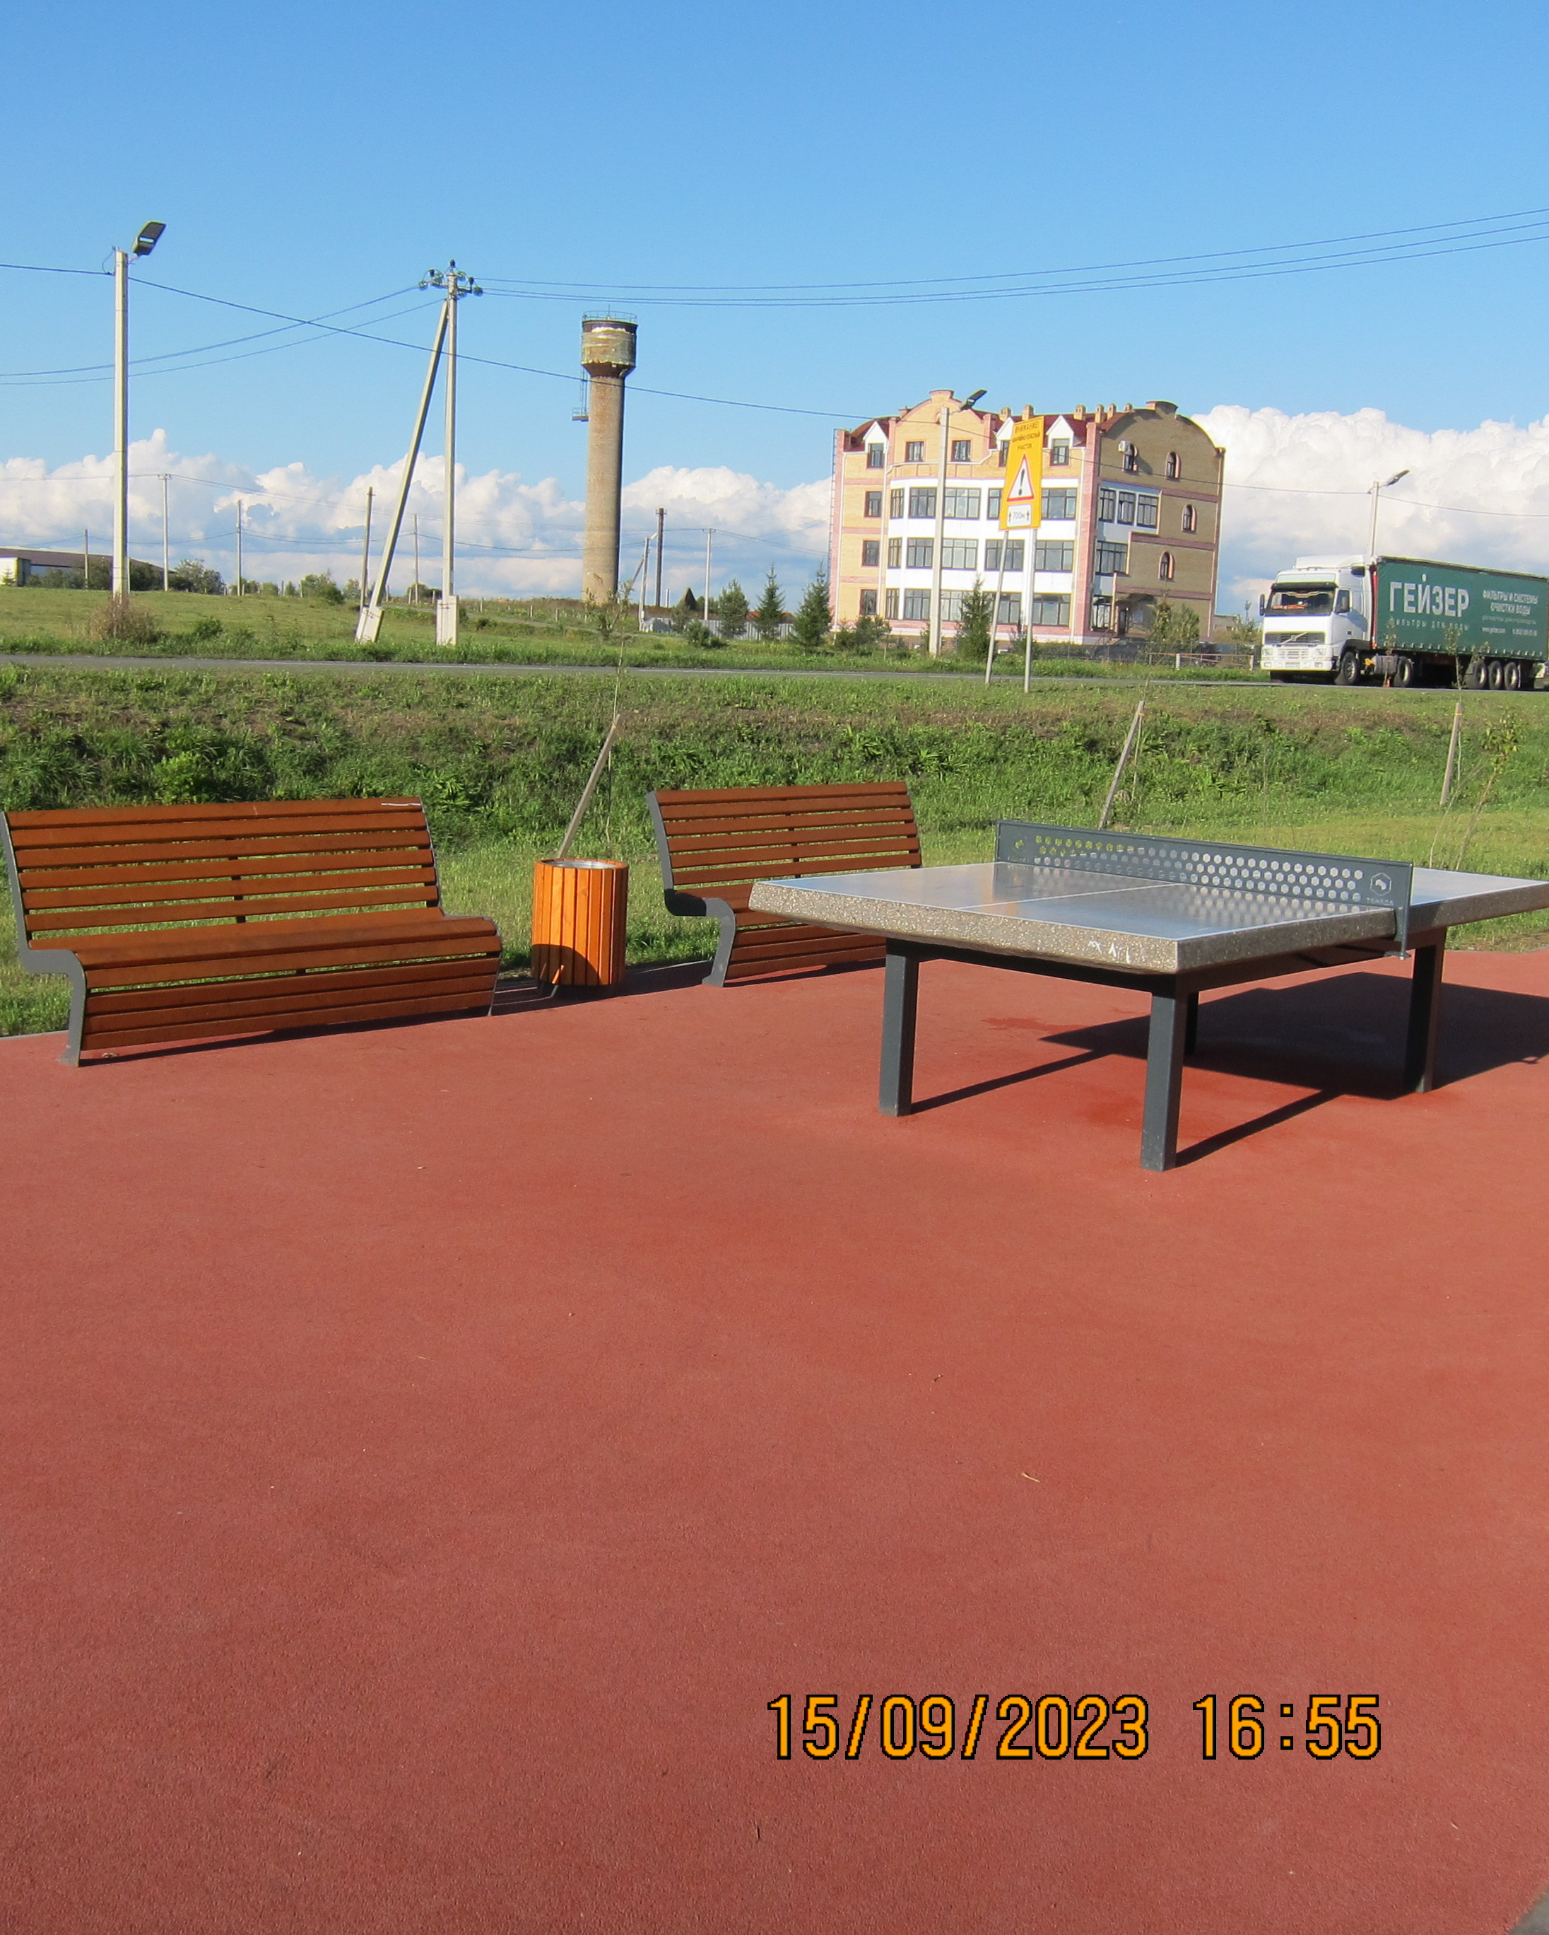
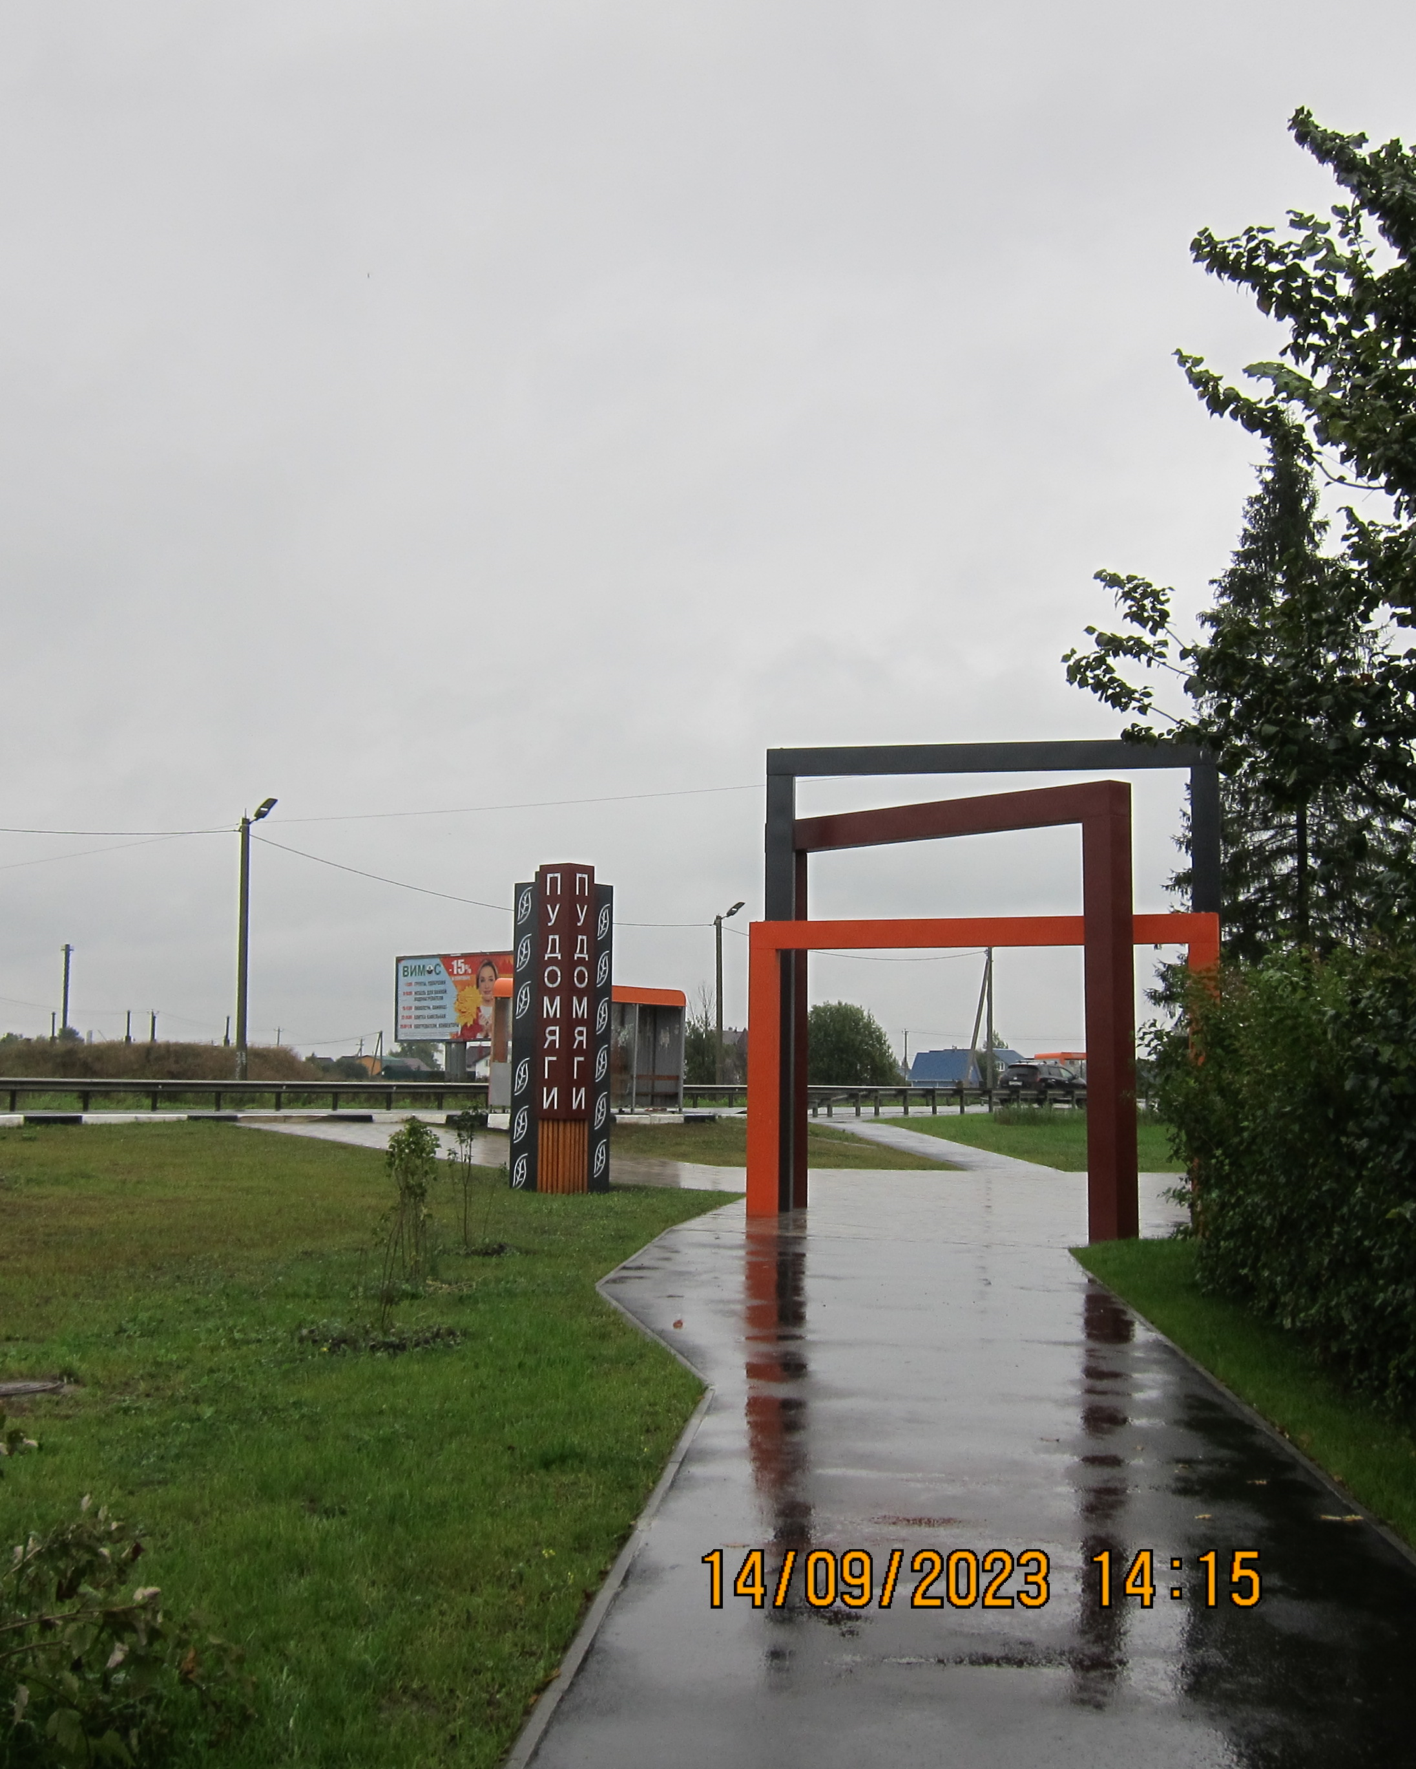
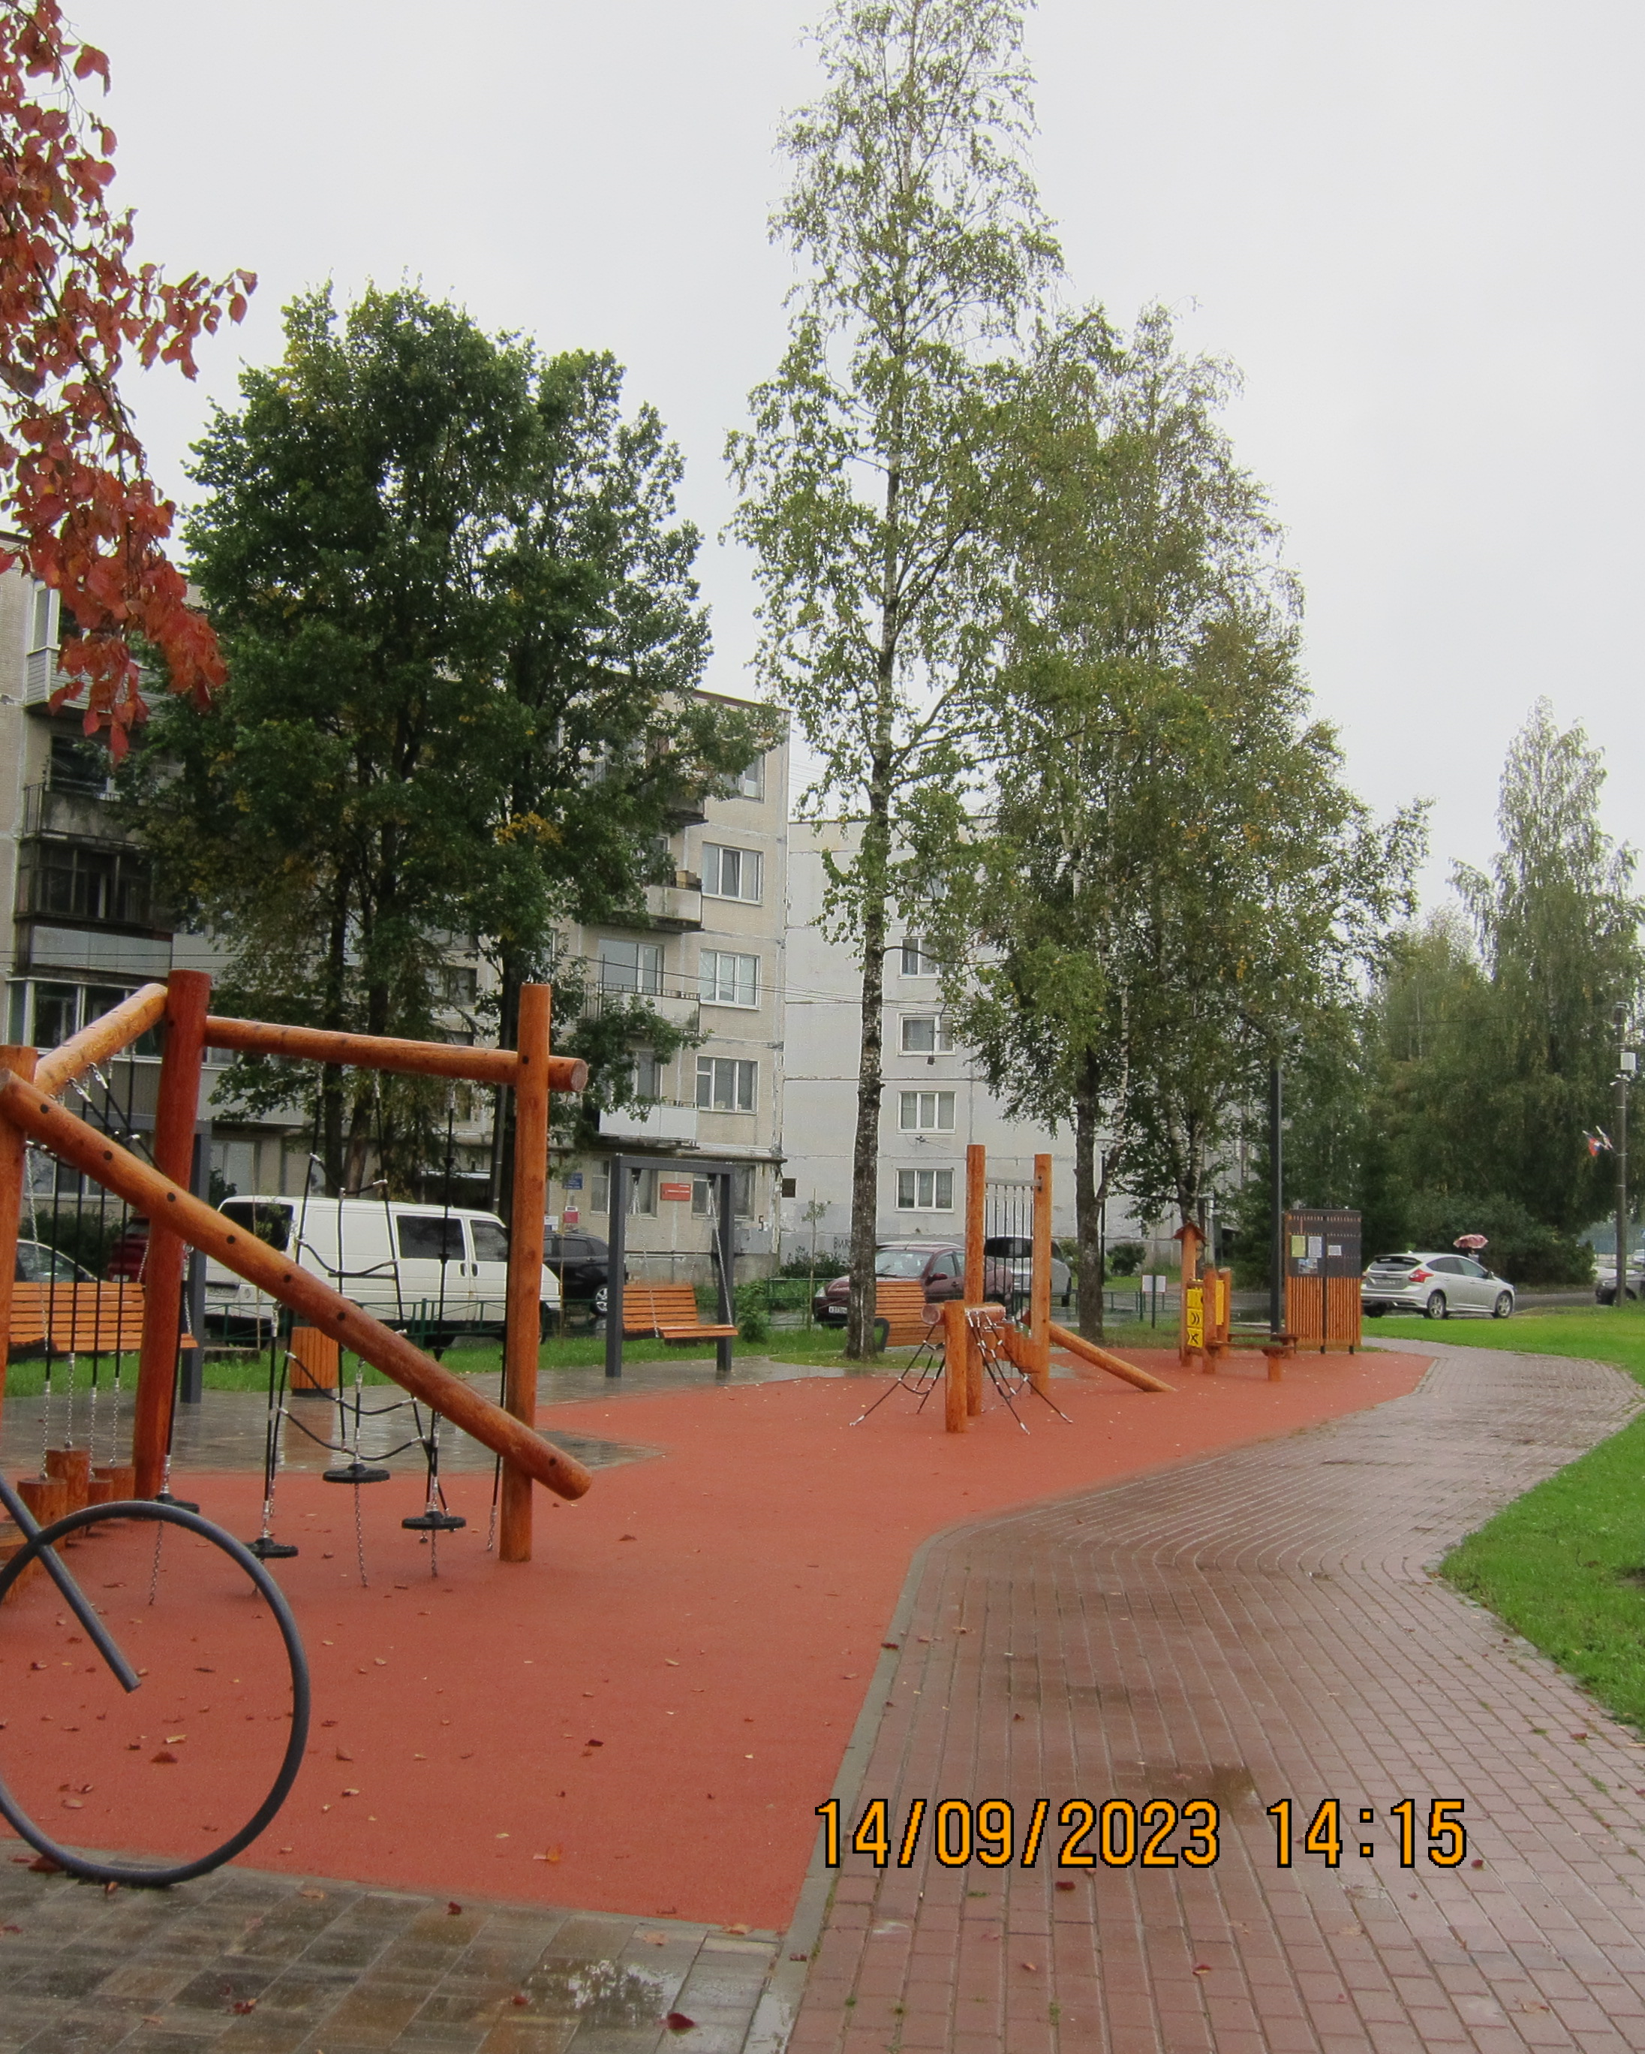
Сведения об общественно-значимых объектах в 2023 году.
«Благоустройство общественной территории по адресу: Сквер «Мозаика» в д. Пудомяги

Slide 25
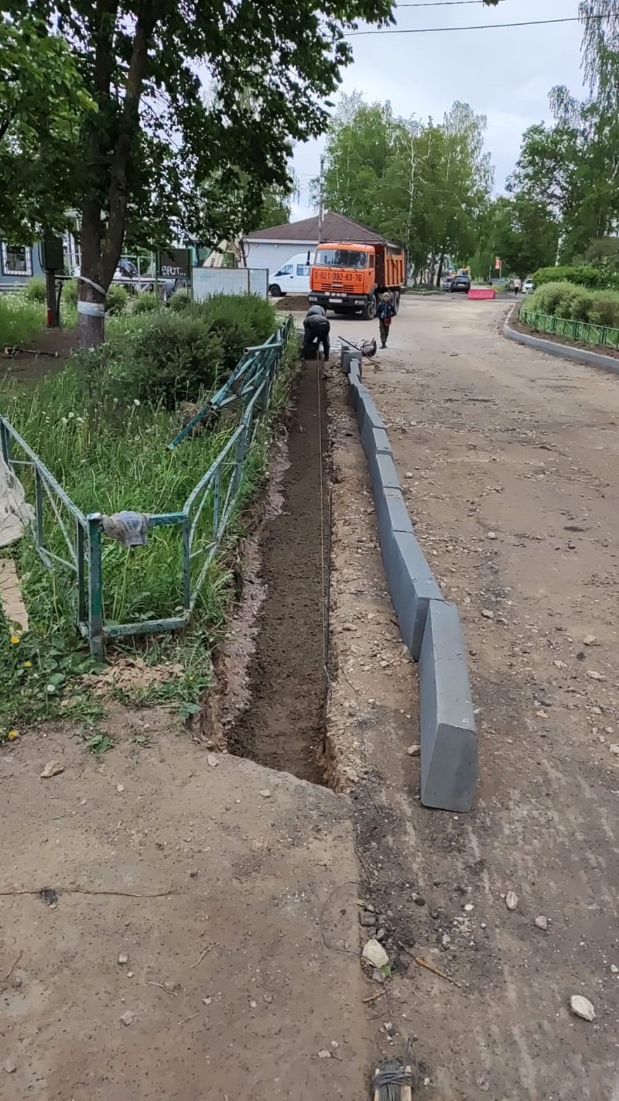
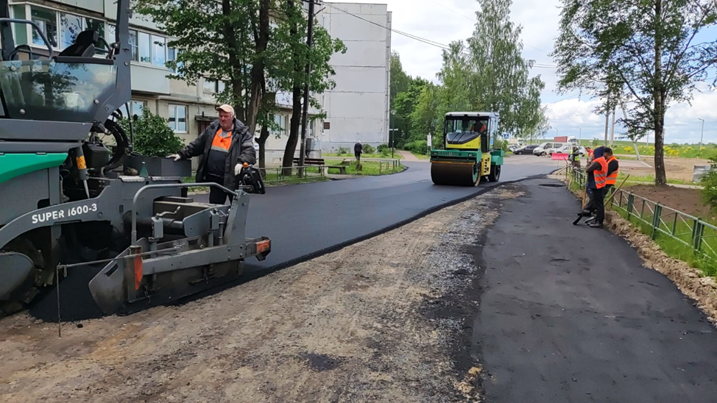
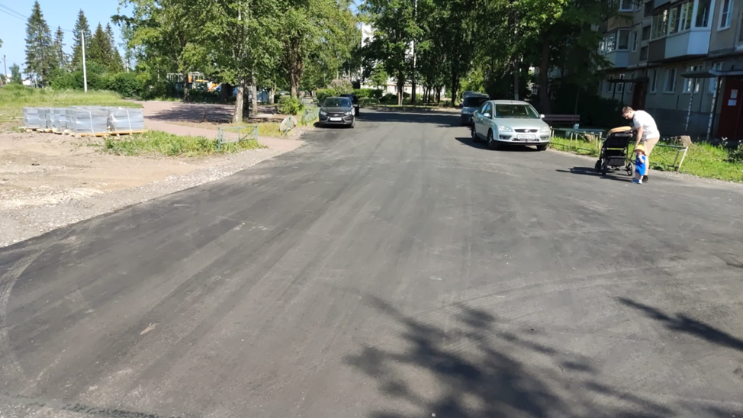
Сведения об общественно-значимых объектах в 2023 году
Ремонт проезда от МКД 2 до МКД 8 в д. Пудомяги Гатчинского района Ленинградской области

Slide 26
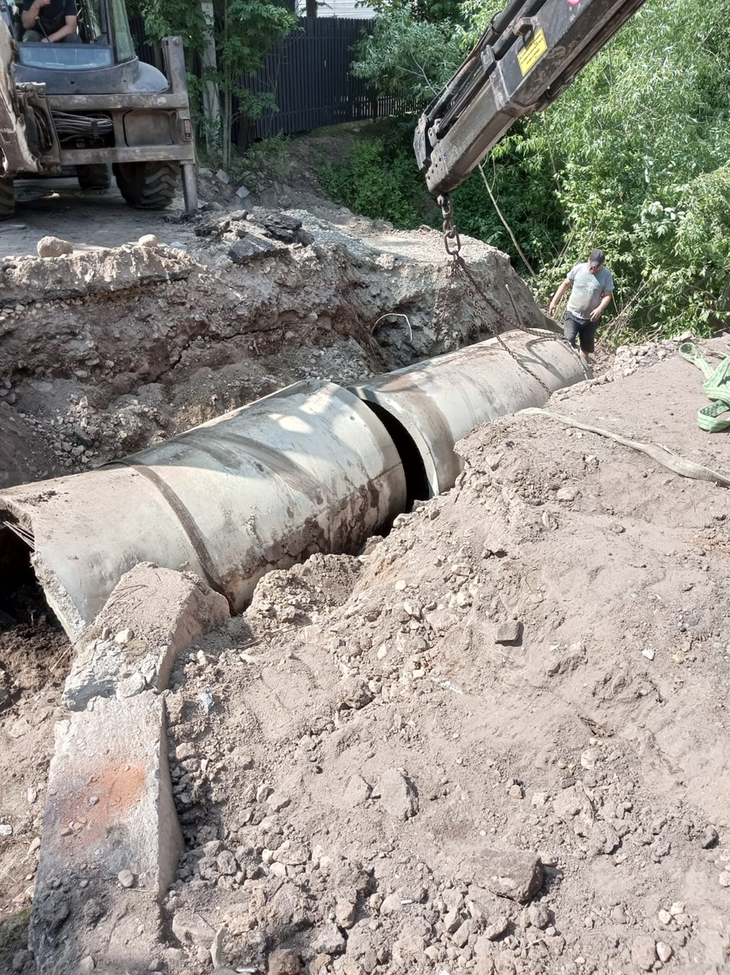
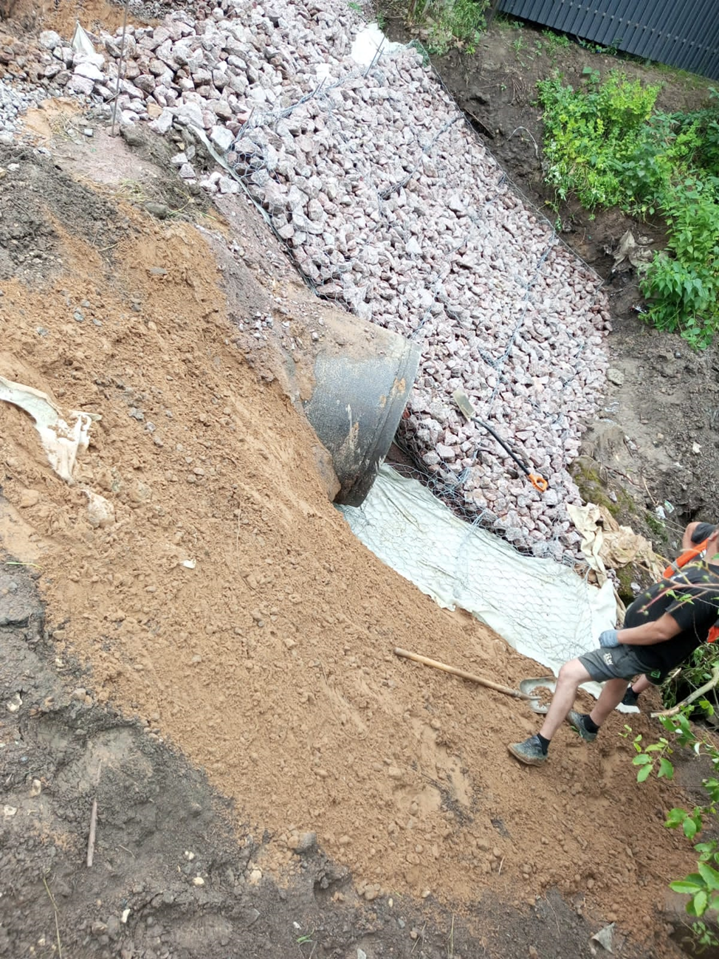
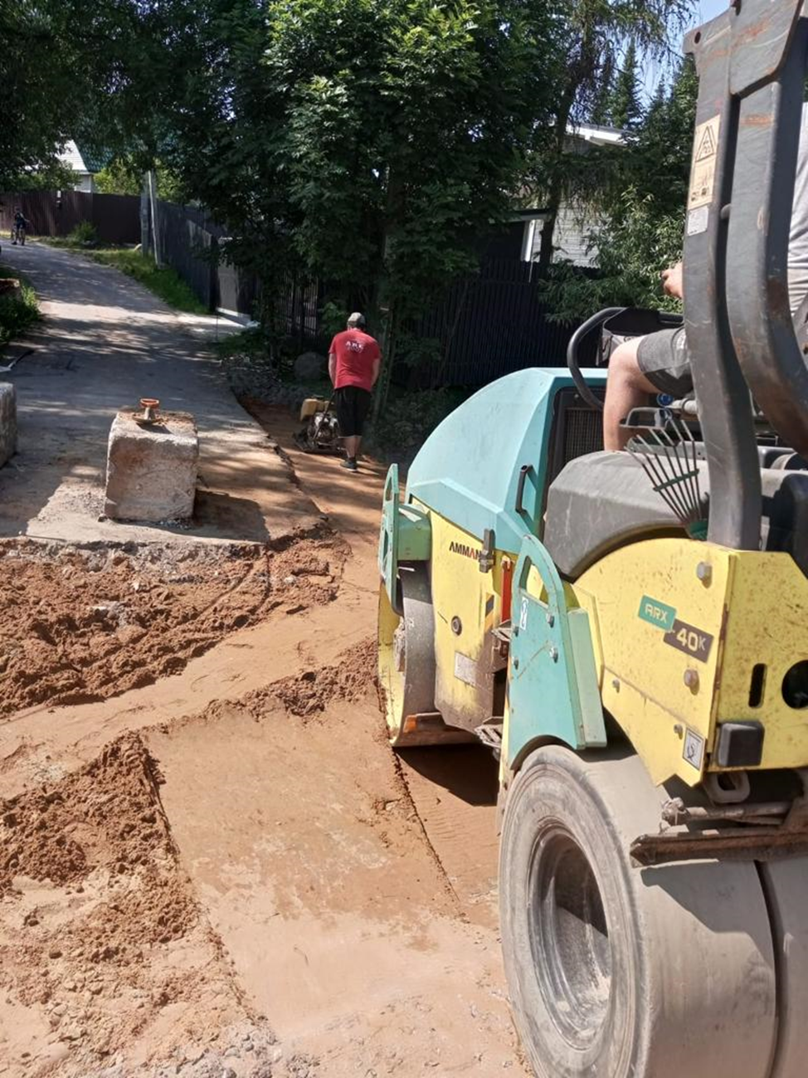
Сведения об общественно-значимых объектах в 2023 году
Ремонт дорожного полотна по ул. Сельская с заменой водопропускных труб в районе д.2а и д.13 в пос. Лукаши

Slide 27
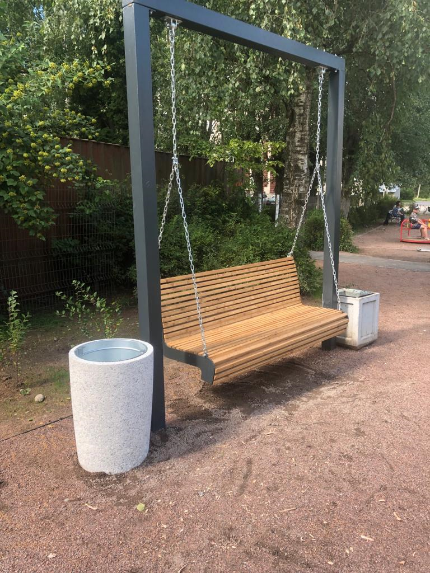
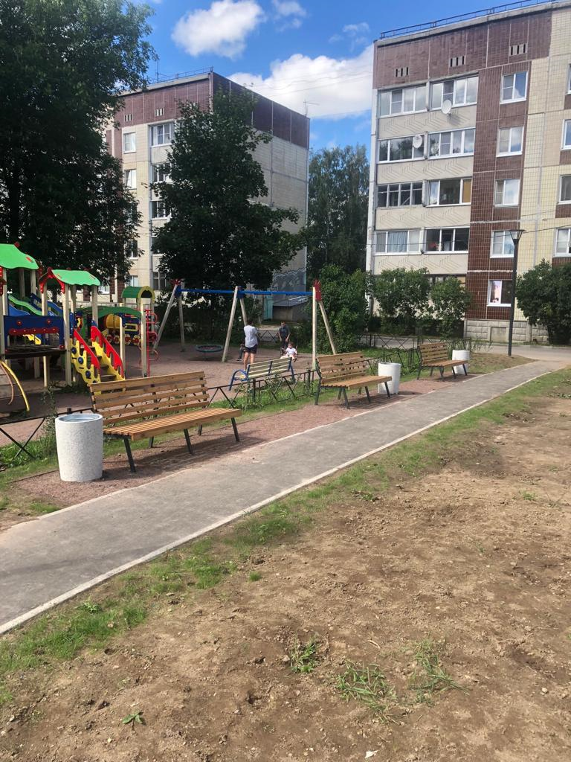
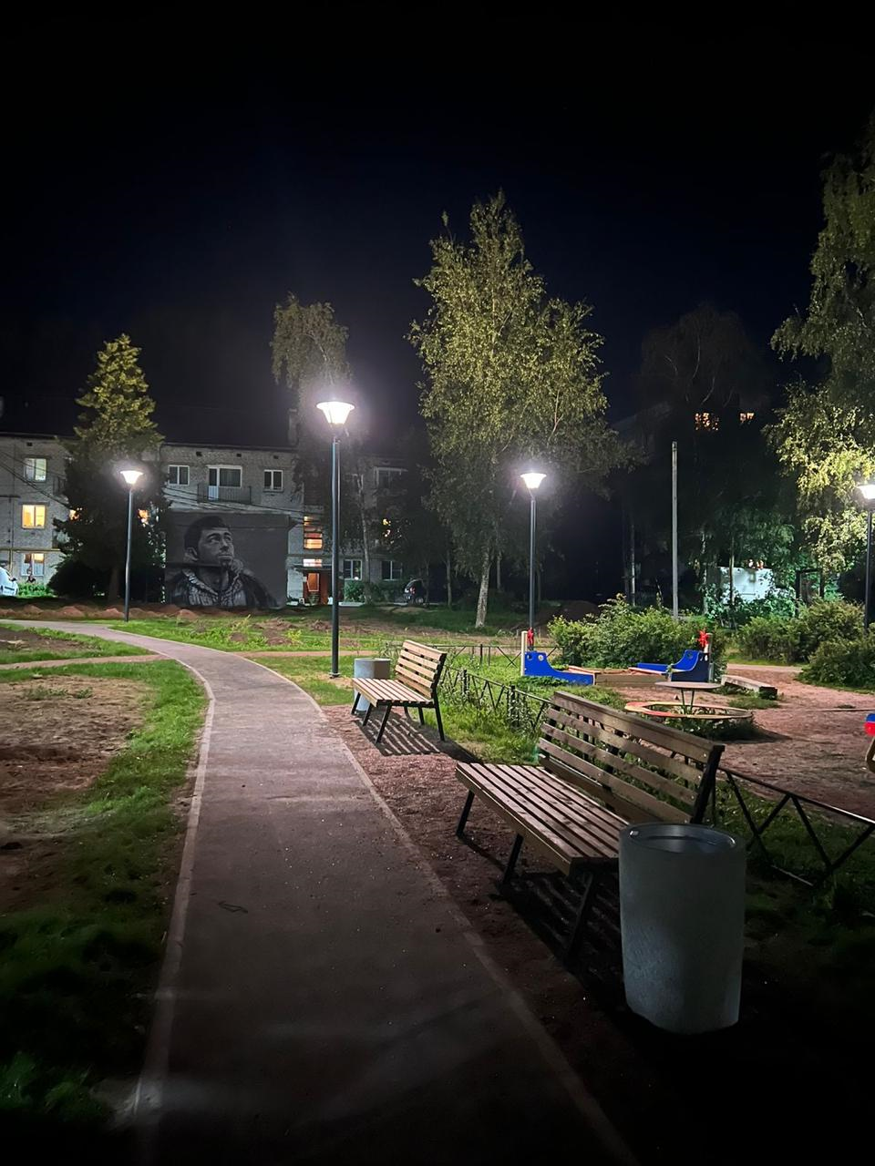
Ремонт дворовой территории у МКД №6 ул. Ижорская пос. Лукаши

